Slide 1
Діяльність Комінтерну.
Революції в Німеччині та Угорщині 1918 року.
Виконали: учениці 10-А класу
Сзш № 26 м. Києва
Пекарева В. та Фещук К.

Slide 2
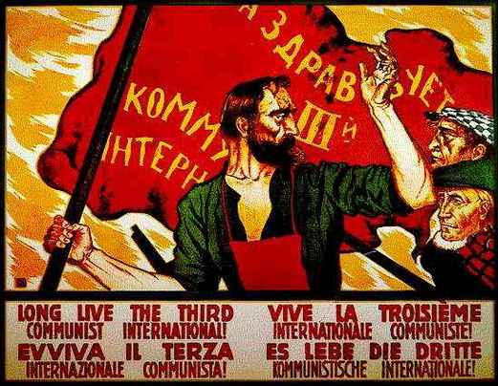
Комінтерн: ідеї та гасла
Даєш світову революцію!
У маси!
За єдиний робочий фронт!
За більшовизацію!
Клас проти класу!
Проти соціал-фашизму!
За широкий народний антифашистський фронт!

Slide 3
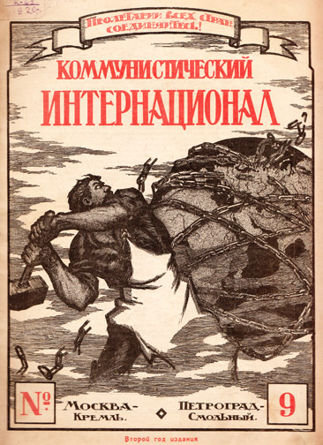
Історія КОМІНТЕРНУ - Комуністичного Інтернаціоналу почалася в 1919 році і офіційно завершилася в 1943-му
Головними подіями в історії Комінтерну були його 7 конгресів (з'їздів).
Однак, важливі рішення приймалися не тільки на конгресах, але і на Пленумах (збори членів виборного керівного або судового органу Будь-якої організації, партії) Комінтерну, а також Виконкомом (ВККИ) і бюро Виконкому Комінтерну.
І, звичайно, найголовніші рішення готувалися в Кремлі.

Slide 4
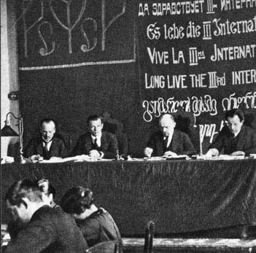
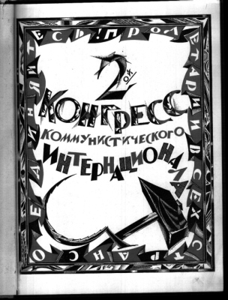
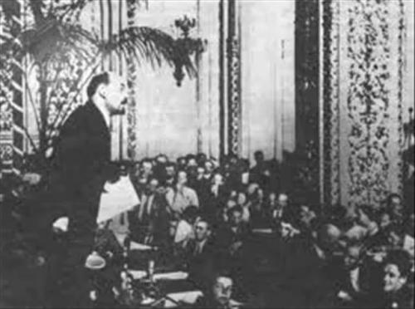
ПЕРШИЙ конгрес Комінтерну відбувся 2-6 березня 1919 року в Москві. У ньому брало участь 52 делегата від 34 марксистських партій і груп. Фактично 2 березня розпочала свою роботу конференція представників комуністичних партій і груп, яка 4 березня проголосила себе установчим конгресом Комінтерну.
І це була перша ідея - сповістити про себе.
ДРУГИЙ конгрес Комінтерну (19 липня - 7 серпня 1920 року) почав роботу в Петрограді і продовжив у Москві. Цей конгрес можна вважати фактично установчим. На конгресі були також розглянуті, підготовлені Леніним тези з аграрного та національно-колоніального питань, про профспілки, про роль партії.
Головна ідея - встановлення організаційних принципів побудови організації.
П'ЯТИЙ конгрес 17 червня - 8 липня 1924. Брали участь 504 делегата від 46 комуністичних і робочих партій і 14 робочих організацій з 49 країн.
Головним було рішення про курс на "більшовизацію" партій, які входили до Комінтерну.
СЬОМИЙ Конгрес проходив 25 липня - 20 серпня 1935 року. Головним була доповідь Г.Димитрова про необхідність боротьби з фашизмом і виборі тактики створення "широкого народного антифашиського фронту".
В.І.Ленін у президії I конгресу Комінтерну в Кремлі.
ШОСТИЙ конгрес проходив 17 липня - 1 вересня 1928 року. Були прийняті Статут та Програма Комінтерну.На конгресі було поставлено завдання боротися з впливом соціал-демократії, яка була охарактеризована як "соціал-фашизм".
ТРЕТІЙ конгрес проходив 22 червня - 12 липня 1921 року. Брало участь 605 делегатів від 103 партій і організацій.
З основною доповіддю "Про тактику Комінтерну" виступав Ленін.
Головною була поставлена ​​задача завоювання на свій бік більшості робітничого класу.
Головне гасло - "В МАСИ!"
ЧЕТВЕРТИЙ конгрес проходив 5 листопада - 5 грудня 1922 року. Брало участь 408 делегатів від 66 партій і організацій з 58 країн світу.
Головна ідея - створення "єдиного робочого фронту".

Slide 5
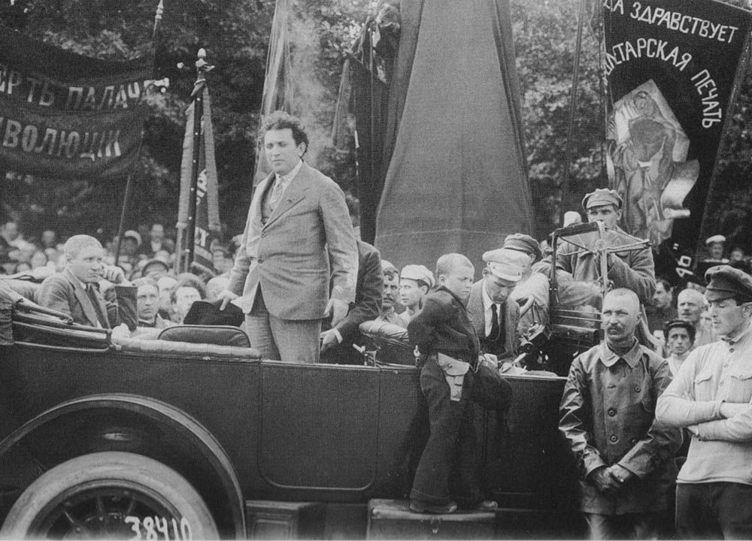
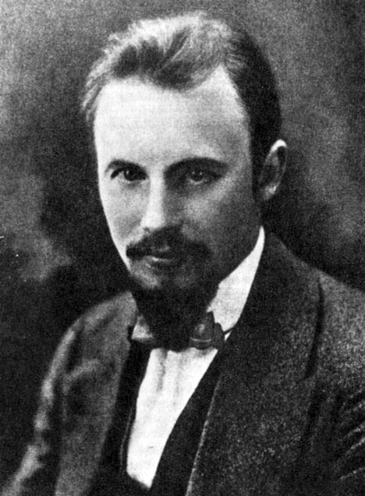
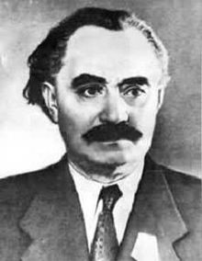
Керівники Комінтерну
Г. Зинов’єв
М. Бухарин
Г. Димитров

Slide 6
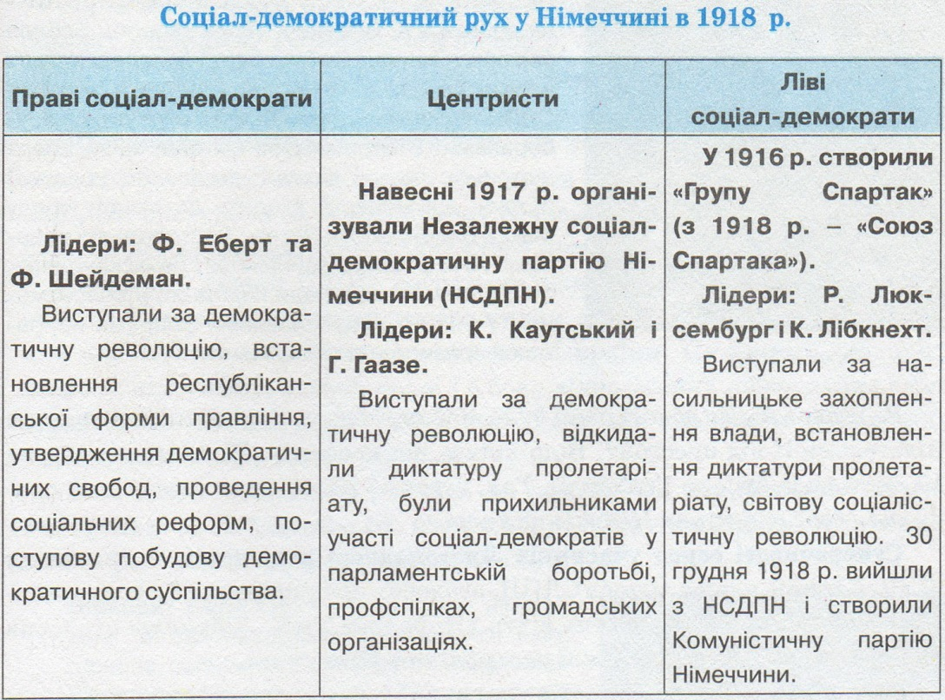
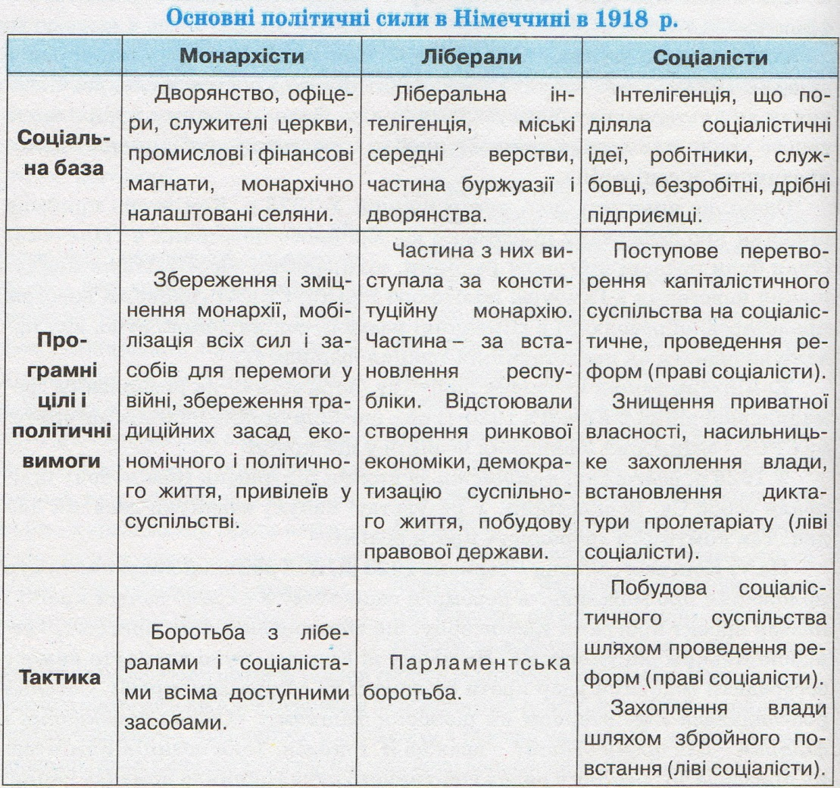

Slide 7
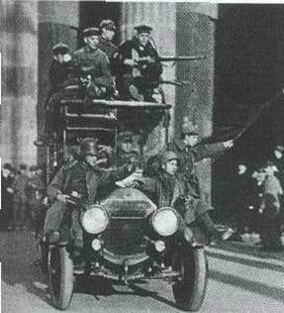
Листопадова революція
1918 року у Німеччині.

Slide 8
Засилля монархії,
Відсутність
демократії
Індустріальний
Розвиток,
Соціальні
проблеми
Значне
поміщицьке
землеволодіння
на селі
Незавершеність
формування
німецької
держави
Демократизація
суспільно-
політичного
життя
Гарантія захисту
соціальних
прав
трудящих
Розвиток
ринкової
системи на
селі
Створення
сильної
німецької
держави
ПРИВІД: Спроба німецького командування кинути німецький флот
В останній бій, щоб, пожертвувавши ним, домогтися вигідних умов
перемир'я
Початок революції
3 листопада 1918 р. - повстання моряків у Кілі
9 листопада 1918 р. – зречення і втеча Вільгельма ІІ. Проголошення
Німеччини республікою

Slide 9
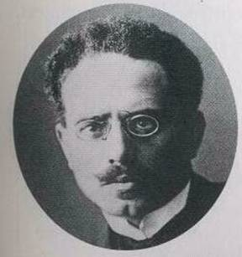
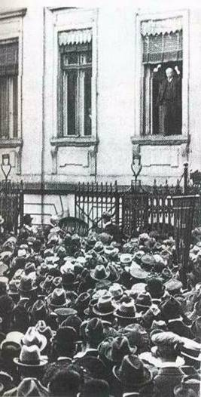
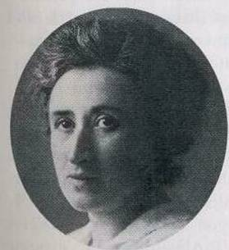
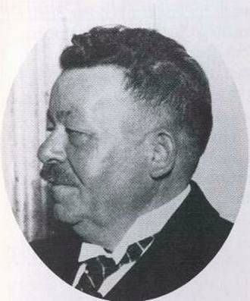
Основні події революції
Роза Люксембург
Карл Лібкхнет
Проголошення республіки
3 листопада 1918 року – початок революції в Німеччині
9 листопада 1918 року - повалення монархії та проголошення республіки
5 — 12 січня 1919р - Придушення спроби Комуністичної партії Німеччини («Спартаківці», утворена ЗО грудня 1918 р.) захопити владу. Збройний виступ комуністів у Берліні.
19 січня 1919р - Вибори до Установчих зборів
31 липня 1919р - Прийняття Конституції Німеччини; Конституціонування (проголошення) Веймарської республіки до 1933 року.
Квітень – травень 1919 р. – Баварська радянська республіка.
Ф. Еберт

Slide 10


Герб Угорщини
Угорщина після Першої світової війни: втратила 1,5 млн. убитими, половину національного багатства; втрачено 2/3 території; економічна криза: падіння обсягів виробництва, розорення сільського господарства, розірвання традиційних економічних зв'язків; значна кількість біженців; політична криза, спроба встановити радянську владу.
Прапор Угорщини

Slide 11
Революція 1918 р.
1918р. – припинення існування Австро-Угорської імперії.
16 жовтня 1918 р. – початок перетворення імперії на союзну державу. Створено Національну раду на чолі з графом М. Карої, до скла­ду якої увійшли представники Партії незалежності й Соціал-демократичної партії Угорщини.
30 жовтня 1918р. – початок демократичної революції, основ­ною вимогою якої було проведення реформ. Опір з боку імпера­тора Карла.
16 листопада 1918 р. – проголошення Національною радою Угорщини республікою; на чолі уряду країни – М. Карої.

Slide 12
Демократичні реформи уряду Карої: встановлення загального, рівного і прямого виборчого права при таємному голосуванні; закон про свободу зборів і союзів; дозвіл на створення політичних організацій; закон про 8-годинний робочий день; планування аграрної реформи, яка передбачала зменшення помі­щицького землеволодіння та передачу частини землі безземель­ним селянам.
Результат: утворення незалежної і суверенної Угорської держави.
Соціалістична революція в Угорщині 1919 р.
Передумови й причини: розпад «історичної Угорщини», наростання економічної та політичної кризи в країні, зростання впливу комуністів, які в листопаді 1918 р. утворили Комуністичну партію Угорщини (КПУ) на чолі з Б. Куном (за­клик комуністів до здійснення соціалістичної революції та вста­новлення диктатури пролетаріату за радянським зразком), вплив революційних подій в СРСР.

Slide 13
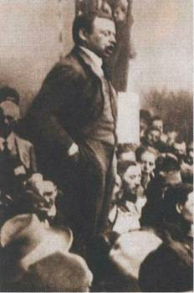
Лідер Угорської Радянської Республіки - Бела Кун

Slide 14
Встановлення комуністичної диктатури
• 21 березня 1919 р. – створення Соціалістичної партії Угорщини (СПУ)
• Створення нового уряду – Революційної урядової ради, яка про­голосила створення Угорської Радянської Республіки (УРР).
Основні перетворення уряду УРР:
– Націоналізація банків, підприємств, транспорту, шкіл, лікарень, бібліотек.
– Створення для управління економікою Вищої ради народного господарства, а для керівництва галузями – народних комі­саріатів.
– Ліквідація старого державного апарату, передача влади Радам.
– Позбавлення підприємців та чиновників прав.
– Скасування поміщицького землеволодіння.
– Створення у примусовому порядку кооперативів.
– Встановлення 8-год. робочого дня, підвищення зарплатні, зниження квартплати.
– Орієнтація у зовнішній політиці на Радянську Росію, формування ЧА.
– Відокремлення церкви від держави, школи; репресії проти священнослужителів.

Slide 15
Падіння комуністичної диктатури
Квітень 1919р. – виступ проти УРР держав Антанти; формування М. Хорті для боротьби з комуністичною диктатурою армії.
Травень 1919 р. – витіснення угорської Червоної армії до р. Тіси.
Літо 1919р. – антирадянські повстання в Будапешті.
1 серпня 1919р. – відставка комуністичного уряду під тиском наступаючих румунських і чехословацьких військ;
4 серпня 1919 р. – румунські і чехословацькі війська увійшли до Будапешта, комуністична влада в країні була повалена.
14 листопада 1919 р. – вступ до Будапешта частин угорської армії на чолі з адміралом М. Хорті.
Причини поразки соціалістичної революції: агресія країн Антанти, що боялися поширення комуністичних порядків у Європі; прорахунки соціально-економічної політики. Територіальні претензії сусідніх держав; відсутність допомоги з боку Радянської Росії; червоний терор, слабка соціальна база.

Slide 16
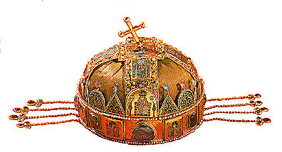
Режим М. Хорті
Унаслідок парламентських виборів перемогли легітимісти – прихильники реставрації монархії Габсбургів. Протести Антанти і держав, що утворилися після розпаду Авс­тро-Угорщини .
Січень 1920 р. – проголошення парламентом М. Хорті регентом держави з широкими повноваженнями.
Березень 1920 р. – Національні збори відновили монархію. М. Хорті відмовився передати владу монарху.
Листопад 1921 р. – прийняття Національними зборами закону про скасування права Карла Габсбурга на престол. Встановлення режиму М. Хорті, який мав авторитарний та дик­таторський характер.
«Корона Св. Стефана – символ
угорської державності»

Slide 17
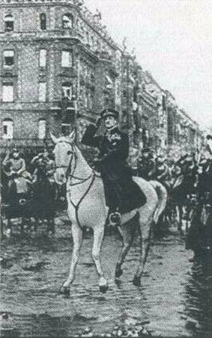
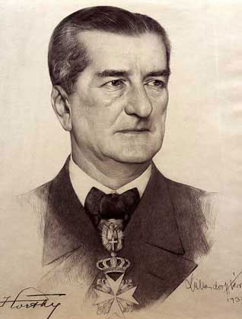
В’їзд М. Хорті до Будапешту
«М. Хорті»

